Slide 1

Abilità informatiche per i servizi turistici
Progettazione e gestione del turismo culturale
L-15R 2025/2026
Terza Lezione cristiano.longo@unict.it

Slide 2
A differenza dell’ENIAC, nell’EDVAC i dati sono numeri interi in notazione binaria.
Periferiche di
input
0100110
Central Processing Unit (CPU)
Memoria
Control Unit (CU)
bus
0100110
0100110001001001010100 ...
Arithmetic and Logic
Unit (ALU)
Periferiche di
output
0100110

Slide 3
Sistemi di numerazione

Slide 4
Numeri cardinali
Un numero cardinale è una caratteristica che accomuna tutti gli insiemi i cui elementi possano essere messi in corrispondenza ad uno ad uno.
€
£
$

Slide 5
Numeri cardinali
Un numero cardinale è una caratteristica che accomuna tutti gli insiemi i cui elementi possano essere messi in corrispondenza ad uno ad uno.
€
£
$
Nel seguito quando useremo “numero” senza ulteriori specificazioni, intenderemo un numero cardinale.

Slide 6
Sistema di numerazione unario
Un sistema di numerazione è un modo di esprimere e rappresentare i numeri attraverso un insieme di simboli. (fonte Wikipedia)

Slide 7
Sistema di numerazione unario
Un sistema di numerazione è un modo di esprimere e rappresentare i numeri attraverso un insieme di simboli. (fonte Wikipedia)
Il sistema di numerazione unario è il più antico usato dagli esseri umani.
Utilizza un unico simbolo (noi useremmo “|”) per rappresentare i numeri: un numero n è rappresentato da una sequenza di n simboli | consecutivi.
€
£
|||
$

Slide 8
Sistema di numerazione unario
Un sistema di numerazione è un modo di esprimere e rappresentare i numeri attraverso un insieme di simboli. (fonte Wikipedia)
Il sistema di numerazione unario è il più antico usato dagli esseri umani.
Utilizza un unico simbolo (noi useremmo “|”) per rappresentare i numeri: un numero n è rappresentato da una sequenza di n simboli | consecutivi.
Sequenza di numeri consecutivi rappresentati col sistema unario
|
||
|||
||||
|||||

Slide 9
Numeri romani
Nella roma antica veniva usato un sistema di numerazione additivo nel quale ad ogni simbolo (numero romano) corrisponde un numero.
Cifre nei numeri romani: I, V, X, L, C, M
I → | (uno)
V → ||||| (cinque)
X → |||||||||| (dieci)
L → |||||||||||||||||||||||||||||||||||||||||||||||||| (cinquanta)
C → |||||||||||||||||||||||||||||||||||||||||||||||||||||||||||||||||||||||||||||||||||||||||||||||||||| (cento)
M→ |||||||||||||||||||||||||||||||||||||||||||||||||||... (mille)

Slide 10
Numeri romani
Nella roma antica veniva usato un sistema di numerazione additivo nel quale ad ogni simbolo (numero romano) corrisponde un numero.
Cifre nei numeri romani: I, V, X, L, C, M
Un numero romano è una sequenza di cifre (romane) che deve rispettare uno specifico ordine. Il valore di un numero romano si ottiene sommando (in alcuni casi sottraendo) il valore di ogni cifra in esso.
Esempio: XVII → |||||||||| + ||||| + | + | (diciassette)

Slide 11
Sistema di numerazione posizionale
Il sistema di numerazione posizionale (detto indo-arabo) si diffonde in Europa e nel Mediterraneo attorno al nono secolo.
Intuitivamente, nei sistemi di numerazione posizionali ogni cifra (simbolo) assume un diverso significato a seconda della posizione.
Ad esempio:
in 132 il 2 significa || (due)
in 324 il 2 significa |||||||||||||||||||| (venti)
In 2372 le due occorrenze di 2 significano rispettivamente?

Slide 12
Sistema di numerazione posizionale
Il sistema di numerazione posizionale (detto indo-arabo) si diffonde in Europa e nel Mediterraneo attorno al nono secolo.
Intuitivamente, nei sistemi di numerazione posizionali ogni cifra (simbolo) assume un diverso significato a seconda della posizione.
Ad esempio:
in 132 il 2 significa || (due)
in 324 il 2 significa |||||||||||||||||||| (venti)
In 2372 le due occorrenze di 2 significano rispettivamente
|||||||||… (duemila) e || (due)

Slide 13
Sistema di numerazione posizionale - base
Nei sistemi di numerazione posizionali la base indica il numero di cifre a disposizione
Esempi:
Base 10 (decimale): 0 1 2 3 4 5 6 7 8 9
Base 8 (ottale): 0 1 2 3 4 5 6 7
Base 16 (esadecimale): 0 1 2 3 4 5 6 7 8 9 A B C D E F
Base 2 (binario): ?

Slide 14
Sistema di numerazione posizionale - base
Nei sistemi di numerazione posizionali la base indica il numero di cifre a disposizione
Esempi:
Base 10 (decimale): 0 1 2 3 4 5 6 7 8 9
Base 8 (ottale): 0 1 2 3 4 5 6 7
Base 16 (esadecimale): 0 1 2 3 4 5 6 7 8 9 A B C D E F
Base 2 (binario): 0 1

Slide 15
Sistema di numerazione posizionale - base
Nei sistemi di numerazione posizionali la base indica il numero di cifre a disposizione
Fissata una base, un numero (in notazione posizionale) è rappresentato con una sequenza di cifre disponibili nella base.
Esempi di numeri:
Base 10: 15
Base 8: 17
Base 16: F
Base 2: 1111

Slide 16
Sistema di numerazione posizionale - base
Nei sistemi di numerazione posizionali la base indica il numero di cifre a disposizione
Fissata una base, un numero (in notazione posizionale) è rappresentato con una sequenza di cifre disponibili nella base. La base viene indicata come pedice (hex indica base 16).
Esempi di numeri:
Base 10: 1510
Base 8: 178
Base 16: Fhex
Base 2: 11112

Slide 17
Sistema di numerazione posizionale - base
Nei sistemi di numerazione posizionali la base indica il numero di cifre a disposizione
Fissata una base, un numero (in notazione posizionale) è rappresentato con una sequenza di cifre disponibili nella base. La base viene indicata come pedice. Nel caso di base 10, si può omettere.
Esempi di numeri:
Base 10: 15
Base 8: 178
Base 16: Fhex
Base 2: 11112

Slide 18
Sistema di numerazione posizionale - base
Nei sistemi di numerazione posizionali la base indica il numero di cifre a disposizione
Fissata una base, un numero (in notazione posizionale) è rappresentato con una sequenza di cifre disponibili nella base. La base viene indicata come pedice. Nel caso di base 10, si può omettere.
Il valore assegnato ad una cifra che occupa una specifica posizione (partendo da zero, da destra a sinistra) in un numero si calcola come segue
(valore della cifra) per (dimensione della base)^{posizione}
2178
7*8⁰

Slide 19
Sistema di numerazione posizionale - base
Nei sistemi di numerazione posizionali la base indica il numero di cifre a disposizione
Fissata una base, un numero (in notazione posizionale) è rappresentato con una sequenza di cifre disponibili nella base. La base viene indicata come pedice. Nel caso di base 10, si può omettere.
Il valore assegnato ad una cifra che occupa una specifica posizione (partendo da zero, da destra a sinistra) in un numero si calcola come segue
(valore della cifra) per (dimensione della base)^{posizione}
2178
1*8¹
7*8⁰

Slide 20
Sistema di numerazione posizionale - base
Nei sistemi di numerazione posizionali la base indica il numero di cifre a disposizione
Fissata una base, un numero (in notazione posizionale) è rappresentato con una sequenza di cifre disponibili nella base. La base viene indicata come pedice. Nel caso di base 10, si può omettere.
Il valore assegnato ad una cifra che occupa una specifica posizione (partendo da zero, da destra a sinistra) in un numero si calcola come segue
(valore della cifra) per (dimensione della base)^{posizione}
2178
2*8²
1*8¹
7*8⁰

Slide 21
Sistema di numerazione posizionale - base
Nei sistemi di numerazione posizionali la base indica il numero di cifre a disposizione
Fissata una base, un numero (in notazione posizionale) è rappresentato con una sequenza di cifre disponibili nella base. La base viene indicata come pedice. Nel caso di base 10, si può omettere.
Il valore assegnato ad una cifra che occupa una specifica posizione (partendo da zero, da destra a sinistra) in un numero si calcola come segue
(valore della cifra) per (dimensione della base)^{posizione}
2178
Il valore di un numero si ottiene sommando I valori delle sue cifre.
2*8² +
1*8¹ +
7*8⁰

Slide 22
Sistema di numerazione posizionale - esempi
(valore della cifra) per (dimensione della base)^{posizione}
Il valore di un numero si ottiene sommando I valori delle sue cifre.
Nella tabella sottostante l’indicazione della base nei numeri è omessa
Base 10 | 0 | 1 | 2 | 3 | 4 | 5 | 6 | 7 | 8
Base 8 | 0 | 1 | 2 | 3 | 4 | 5 | 6 | 7
Base 16
Base 2

Slide 23
Sistema di numerazione posizionale - esempi
(valore della cifra) per (dimensione della base)^{posizione}
Il valore di un numero si ottiene sommando I valori delle sue cifre.
Nella tabella sottostante l’indicazione della base nei numeri è omessa
Base 10 | 0 | 1 | 2 | 3 | 4 | 5 | 6 | 7 | 8
Base 8 | 0 | 1 | 2 | 3 | 4 | 5 | 6 | 7 | 10
Base 16
Base 2

Slide 24
Sistema di numerazione posizionale - esempi
(valore della cifra) per (dimensione della base)^{posizione}
Il valore di un numero si ottiene sommando I valori delle sue cifre.
Nella tabella sottostante l’indicazione della base nei numeri è omessa
Base 10 | 0 | 1 | 2 | 3 | 4 | 5 | 6 | 7 | 8
Base 8 | 0 | 1 | 2 | 3 | 4 | 5 | 6 | 7 | 10
Base 16 | 0 | 1 | 2 | 3 | 4 | 5 | 6 | 7 | 8
Base 2

Slide 25
Sistema di numerazione posizionale - esempi
(valore della cifra) per (dimensione della base)^{posizione}
Il valore di un numero si ottiene sommando I valori delle sue cifre.
Nella tabella sottostante l’indicazione della base nei numeri è omessa
Base 10 | 0 | 1 | 2 | 3 | 4 | 5 | 6 | 7 | 8
Base 8 | 0 | 1 | 2 | 3 | 4 | 5 | 6 | 7 | 10
Base 16 | 0 | 1 | 2 | 3 | 4 | 5 | 6 | 7 | 8
Base 2 | 0 | 1

Slide 26
Sistema di numerazione posizionale - esempi
(valore della cifra) per (dimensione della base)^{posizione}
Il valore di un numero si ottiene sommando I valori delle sue cifre.
Nella tabella sottostante l’indicazione della base nei numeri è omessa
Base 10 | 0 | 1 | 2 | 3 | 4 | 5 | 6 | 7 | 8
Base 8 | 0 | 1 | 2 | 3 | 4 | 5 | 6 | 7 | 10
Base 16 | 0 | 1 | 2 | 3 | 4 | 5 | 6 | 7 | 8
Base 2 | 0 | 1 | 10

Slide 27
Sistema di numerazione posizionale - esempi
(valore della cifra) per (dimensione della base)^{posizione}
Il valore di un numero si ottiene sommando I valori delle sue cifre.
Nella tabella sottostante l’indicazione della base nei numeri è omessa
Base 10 | 0 | 1 | 2 | 3 | 4 | 5 | 6 | 7 | 8
Base 8 | 0 | 1 | 2 | 3 | 4 | 5 | 6 | 7 | 10
Base 16 | 0 | 1 | 2 | 3 | 4 | 5 | 6 | 7 | 8
Base 2 | 0 | 1 | 10 | 11

Slide 28
Sistema di numerazione posizionale - esempi
(valore della cifra) per (dimensione della base)^{posizione}
Il valore di un numero si ottiene sommando I valori delle sue cifre.
Nella tabella sottostante l’indicazione della base nei numeri è omessa
Base 10 | 0 | 1 | 2 | 3 | 4 | 5 | 6 | 7 | 8
Base 8 | 0 | 1 | 2 | 3 | 4 | 5 | 6 | 7 | 10
Base 16 | 0 | 1 | 2 | 3 | 4 | 5 | 6 | 7 | 8
Base 2 | 0 | 1 | 10 | 11 | 100

Slide 29
Sistema di numerazione posizionale - esempi
(valore della cifra) per (dimensione della base)^{posizione}
Il valore di un numero si ottiene sommando I valori delle sue cifre.
Nella tabella sottostante l’indicazione della base nei numeri è omessa
Base 10 | 0 | 1 | 2 | 3 | 4 | 5 | 6 | 7 | 8
Base 8 | 0 | 1 | 2 | 3 | 4 | 5 | 6 | 7 | 10
Base 16 | 0 | 1 | 2 | 3 | 4 | 5 | 6 | 7 | 8
Base 2 | 0 | 1 | 10 | 11 | 100 | 101

Slide 30
Sistema di numerazione posizionale - esempi
(valore della cifra) per (dimensione della base)^{posizione}
Il valore di un numero si ottiene sommando I valori delle sue cifre.
Nella tabella sottostante l’indicazione della base nei numeri è omessa
Base 10 | 0 | 1 | 2 | 3 | 4 | 5 | 6 | 7 | 8
Base 8 | 0 | 1 | 2 | 3 | 4 | 5 | 6 | 7 | 10
Base 16 | 0 | 1 | 2 | 3 | 4 | 5 | 6 | 7 | 8
Base 2 | 0 | 1 | 10 | 11 | 100 | 101 | 110

Slide 31
Sistema di numerazione posizionale - esempi
(valore della cifra) per (dimensione della base)^{posizione}
Il valore di un numero si ottiene sommando I valori delle sue cifre.
Nella tabella sottostante l’indicazione della base nei numeri è omessa
Base 10 | 0 | 1 | 2 | 3 | 4 | 5 | 6 | 7 | 8
Base 8 | 0 | 1 | 2 | 3 | 4 | 5 | 6 | 7 | 10
Base 16 | 0 | 1 | 2 | 3 | 4 | 5 | 6 | 7 | 8
Base 2 | 0 | 1 | 10 | 11 | 100 | 101 | 110 | 111

Slide 32
Sistema di numerazione posizionale - esempi
(valore della cifra) per (dimensione della base)^{posizione}
Il valore di un numero si ottiene sommando I valori delle sue cifre.
Nella tabella sottostante l’indicazione della base nei numeri è omessa
Base 10 | 0 | 1 | 2 | 3 | 4 | 5 | 6 | 7 | 8
Base 8 | 0 | 1 | 2 | 3 | 4 | 5 | 6 | 7 | 10
Base 16 | 0 | 1 | 2 | 3 | 4 | 5 | 6 | 7 | 8
Base 2 | 0 | 1 | 10 | 11 | 100 | 101 | 110 | 111 | 1000

Slide 33
Conversione da notazione binaria a decimale
Per ottenere il valore di un numero binario si può procedere come segue.
Ad ogni posizione a partire da zero da destra a sinistra, associamo la potenza di due corrispondente 2^{posizione} .
posizione | 7 | 6 | 5 | 4 | 3 | 2 | 1 | 0
valore | 128 | 64 | 32 | 16 | 8 | 4 | 2 | 1

Slide 34
Conversione da notazione binaria a decimale
Per ottenere il valore di un numero binario si può procedere come segue.
Ad ogni posizione a partire da zero da destra a sinistra, associamo la potenza di due corrispondente 2^{posizione} .
Per ottenere il valore di un numero è sufficiente sommare i valori corrispondenti alle posizioni nelle quali il numero presenta 1.
posizione | 7 | 6 | 5 | 4 | 3 | 2 | 1 | 0
valore | 128 | 64 | 32 | 16 | 8 | 4 | 2 | 1
 |  |  |  |  | 1 | 0 | 1 | 0 | = 8+

Slide 35
Conversione da notazione binaria a decimale
Per ottenere il valore di un numero binario si può procedere come segue.
Ad ogni posizione a partire da zero da destra a sinistra, associamo la potenza di due corrispondente 2^{posizione} .
Per ottenere il valore di un numero è sufficiente sommare i valori corrispondenti alle posizioni nelle quali il numero presenta 1.
posizione | 7 | 6 | 5 | 4 | 3 | 2 | 1 | 0
valore | 128 | 64 | 32 | 16 | 8 | 4 | 2 | 1
 |  |  |  |  | 1 | 0 | 1 | 0 | = 8+2 =

Slide 36
Conversione da notazione binaria a decimale
Per ottenere il valore di un numero binario si può procedere come segue.
Ad ogni posizione a partire da zero da destra a sinistra, associamo la potenza di due corrispondente 2^{posizione} .
Per ottenere il valore di un numero è sufficiente sommare i valori corrispondenti alle posizioni nelle quali il numero presenta 1.
posizione | 7 | 6 | 5 | 4 | 3 | 2 | 1 | 0
valore | 128 | 64 | 32 | 16 | 8 | 4 | 2 | 1
 |  |  |  |  | 1 | 0 | 1 | 0 | = 8+2 = 4

Slide 37
Conversione da notazione binaria a decimale
Per ottenere il valore di un numero binario si può procedere come segue.
Ad ogni posizione a partire da zero da destra a sinistra, associamo la potenza di due corrispondente 2^{posizione} .
Per ottenere il valore di un numero è sufficiente sommare i valori corrispondenti alle posizioni nelle quali il numero presenta 1.
posizione | 7 | 6 | 5 | 4 | 3 | 2 | 1 | 0
valore | 128 | 64 | 32 | 16 | 8 | 4 | 2 | 1
 |  |  |  |  | 1 | 0 | 1 | 0 | = 8+2 = 4
 |  |  |  | 1 | 0 | 1 | 0 | 1 | = ?

Slide 38
Conversione da notazione binaria a decimale
Per ottenere il valore di un numero binario si può procedere come segue.
Ad ogni posizione a partire da zero da destra a sinistra, associamo la potenza di due corrispondente 2^{posizione} .
Per ottenere il valore di un numero è sufficiente sommare i valori corrispondenti alle posizioni nelle quali il numero presenta 1.
posizione | 7 | 6 | 5 | 4 | 3 | 2 | 1 | 0
valore | 128 | 64 | 32 | 16 | 8 | 4 | 2 | 1
 |  |  |  |  | 1 | 0 | 1 | 0 | = 8+2 = 4
 |  |  |  | 1 | 0 | 1 | 0 | 1 | = 16+4+1 = 21
 |  |  |  | 1 | 1 | 0 | 0 | 1 | = ?

Slide 39
Conversione da notazione binaria a decimale
Per ottenere il valore di un numero binario si può procedere come segue.
Ad ogni posizione a partire da zero da destra a sinistra, associamo la potenza di due corrispondente 2^{posizione} .
Per ottenere il valore di un numero è sufficiente sommare i valori corrispondenti alle posizioni nelle quali il numero presenta 1.
posizione | 7 | 6 | 5 | 4 | 3 | 2 | 1 | 0
valore | 128 | 64 | 32 | 16 | 8 | 4 | 2 | 1
 |  |  |  |  | 1 | 0 | 1 | 0 | = 8+2 = 4
 |  |  |  | 1 | 0 | 1 | 0 | 1 | = 16+4+1 = 21
 |  |  |  | 1 | 1 | 0 | 0 | 1 | = 16+8+1 = 25

Slide 40
Conversione da notazione decimale a binaria
Per ottenere la rappresentazione in base 2 di un numero il valore di un numero binario si può procedere come segue.
Inizio
Leggi n
Fine
V
n=quoziente di n / 2
r=resto di n / 2
n=0 ?
Scrivi r
F

Slide 41
Conversione da notazione decimale a binaria
Per ottenere la rappresentazione in base 2 di un numero il valore di un numero binario si può procedere come segue. Consideriamo ad esempio il numero cinque.
Inizio
n=5
Leggi n
Fine
Output
V
n=quoziente di n / 2
r=resto di n / 2
n=0 ?
Scrivi r
F

Slide 42
Conversione da notazione decimale a binaria
Per ottenere la rappresentazione in base 2 di un numero il valore di un numero binario si può procedere come segue. Consideriamo ad esempio il numero cinque.
Inizio
n = 5 / 2 = 2
r = 1
Leggi n
Fine
Output
V
n=quoziente di n / 2
r=resto di n / 2
n=0 ?
Scrivi r
F

Slide 43
Conversione da notazione decimale a binaria
Per ottenere la rappresentazione in base 2 di un numero il valore di un numero binario si può procedere come segue. Consideriamo ad esempio il numero cinque.
Inizio
n = 2
r = 1
Leggi n
Fine
Output
1
V
n=quoziente di n / 2
r=resto di n / 2
n=0 ?
Scrivi r
F

Slide 44
Conversione da notazione decimale a binaria
Per ottenere la rappresentazione in base 2 di un numero il valore di un numero binario si può procedere come segue. Consideriamo ad esempio il numero cinque.
Inizio
n = 2
r = 1
Leggi n
Fine
Output
1
V
n=quoziente di n / 2
r=resto di n / 2
n=0 ?
Scrivi r
F

Slide 45
Conversione da notazione decimale a binaria
Per ottenere la rappresentazione in base 2 di un numero il valore di un numero binario si può procedere come segue. Consideriamo ad esempio il numero cinque.
Inizio
n = 2 / 2 = 1
r = 0
Leggi n
Fine
Output
1
V
n=quoziente di n / 2
r=resto di n / 2
n=0 ?
Scrivi r
F

Slide 46
Conversione da notazione decimale a binaria
Per ottenere la rappresentazione in base 2 di un numero il valore di un numero binario si può procedere come segue. Consideriamo ad esempio il numero cinque.
Inizio
n = 1
r = 0
Leggi n
Fine
Output
10
V
n=quoziente di n / 2
r=resto di n / 2
n=0 ?
Scrivi r
F

Slide 47
Conversione da notazione decimale a binaria
Per ottenere la rappresentazione in base 2 di un numero il valore di un numero binario si può procedere come segue. Consideriamo ad esempio il numero cinque.
Inizio
n = 1
r = 0
Leggi n
Fine
Output
10
V
n=quoziente di n / 2
r=resto di n / 2
n=0 ?
Scrivi r
F

Slide 48
Conversione da notazione decimale a binaria
Per ottenere la rappresentazione in base 2 di un numero il valore di un numero binario si può procedere come segue. Consideriamo ad esempio il numero cinque.
Inizio
n = 1 / 2 = 0
r = 1
Leggi n
Fine
Output
10
V
n=quoziente di n / 2
r=resto di n / 2
n=0 ?
Scrivi r
F

Slide 49
Conversione da notazione decimale a binaria
Per ottenere la rappresentazione in base 2 di un numero il valore di un numero binario si può procedere come segue. Consideriamo ad esempio il numero cinque.
Inizio
n = 0
r = 1
Leggi n
Fine
Output
101
V
n=quoziente di n / 2
r=resto di n / 2
n=0 ?
Scrivi r
F

Slide 50
Conversione da notazione decimale a binaria
Per ottenere la rappresentazione in base 2 di un numero il valore di un numero binario si può procedere come segue. Consideriamo ad esempio il numero cinque.
Inizio
n = 0
r = 1
Leggi n
Fine
Output
101
V
n=quoziente di n / 2
r=resto di n / 2
n=0 ?
Scrivi r
F

Slide 51
Conversione da notazione decimale a binaria
Per ottenere la rappresentazione in base 2 di un numero il valore di un numero binario si può procedere come segue. Consideriamo ad esempio il numero cinque.
Inizio
n = 0
r = 1
Leggi n
Fine
Output
101
V
n=quoziente di n / 2
r=resto di n / 2
n=0 ?
Scrivi r
F

Slide 52
Dati (Bit, Byte, File)

Slide 53
bit
L’unità base di memorizzazione nei computer è il bit, che può assumere valore 0 o 1.
Periferiche di
input
0100110
Central Processing Unit (CPU)
Memoria
Control Unit (CU)
bus
0100110
0100110001001001010100 ...
Arithmetic and Logic
Unit (ALU)
Periferiche di
output
0100110

Slide 54
Unità di misura dei bit
L’unità base di memorizzazione nei computer è il bit, che può assumere valore 0 o 1.
b è il simbolo per l’unità di misura dei bit. I prefissi nelle unità di misura dei bit sono analoghi a quelli del sistema metrico decimale.
1 Kb = 1000 b (kilobit)
1 Mb= 1000 Kb = 1000000 b (megabit)
1 Gb = 1000 Mb =1000000 Kb = 1000000000 b (gigabit)
1 Tb = 1000 Gb = … = 1000000000000 b (terabit)

Slide 55
Byte
I calcolatori contemporanei raggruppano i bit in Byte, ossia sequenze di 8 bit.
01001101
Periferiche di
input
Central Processing Unit (CPU)
Memoria
Control Unit (CU)
bus
01001100
01001100
10011000
Arithmetic and Logic
Unit (ALU)
11001001
Periferiche di
output
...

Slide 56
Byte
I calcolatori contemporanei raggruppano i bit in Byte, ossia sequenze di 8 bit.
Un Byte può essere rappresentato con due cifre esadecimali.
0100
1101
4
D

Slide 57
Unità di misura dei Byte
I calcolatori contemporanei raggruppano i bit in Byte, ossia sequenze di 8 bit.
B è il simbolo dell’unità di misura dei Byte. I prefissi nelle unità di misura dei byte vanno per potenze di due (2¹⁰ per la precisione)
1 KB = 1024 B (Byte)
1 MB = 1024 KB = 1024*1024 B
1 GB (GiB) = 1024 MB = 1024*1024*1024 B
1 TB (TiB) = 1024 GB = 1024*1024*1024*1024 B

Slide 58
Architetture a 8 bit
I calcolatori che eseguono operazioni atomiche, leggono e scrivono dalla memoria e trasmettono dati un Byte alla volta sono detti con architettura a 8 bit.
01001101
Periferiche di
input
Central Processing Unit (CPU)
Memoria
Control Unit (CU)
bus
01001100
01001100
10011000
Arithmetic and Logic
Unit (ALU)
11001001
Periferiche di
output
...

Slide 59
Architetture superiori
I calcolatori che eseguono operazioni atomiche, leggono e scrivono dalla memoria e trasmettono dati un Byte alla volta sono detti con architettura a 8 bit.
Il massimo intero rappresentabile con 8 bit è 11111111 (255 in base 10).

Slide 60
Architetture superiori
I calcolatori che eseguono operazioni atomiche, leggono e scrivono dalla memoria e trasmettono dati un Byte alla volta sono detti con architettura a 8 bit.
Il massimo intero rappresentabile con 8 bit è 11111111 (256 in base 10).
Negli anni sono state sviluppate anche architetture a 16, 32 e 64 bit.
Architettura | Massimo intero rappresentabile
 | In binario | In decimale
8 bit | 11111111 | 255
16 bit | 11111111 11111111 | 65535
32 bit | (omesso) | 4294967295
64 bit | (omesso) | (omesso)

Slide 61
File
Un file è una sequenza finita di Byte.
01000011 | 01001001 | 01000001 | 01001111

Slide 62
File
Un file è una sequenza finita di Byte.
01000011 | 01001001 | 01000001 | 01001111
L’interpretazione di questi Byte è definita da un media type associato al file.
Esempi di media type: text/plain, audio/wav, image/jpeg, video/mp4
Il media type indica il formato dei dati nel file. È definito da chi genera il file e deve essere noto a chi vuole utilizzare il file
L’elenco completo dei media type è disponibile al seguente indirizzo
https://www.iana.org/assignments/media-types/media-types.xhtml

Slide 63
File di testo
Il media type text/plain indica che il contenuto del file è una sequenza di caratteri.
Il media type text/plain ha un parametro aggiuntivo, che indica come associare i Byte ai corrispondenti caratteri: charset . (codifica)
L’elenco dei charset è disponibile all’indirizzo
https://www.iana.org/assignments/character-sets/character-sets.xhtml
Vedremo due differenti charset: US-ACII e UTF-8.

Slide 64
Charset US-ASCII
US-ASCII associa ad ogni Byte
un carattere.
01010000 | 01000001 | 01001100 | 01001100 | 01000001
P | A | L | L | A

Slide 65
Charset US-ASCII
US-ASCII associa ad ogni Byte
un carattere.
01010000 | 01000001 | 01001100 | 01001100 | 01000001
80 | 65 | 76 | 76 | 65
P | A | L | L | A
(in decimale)
(in decimale)
Tabella di codifica
30 40 50 60 70 80 90 100 110 120
--------------------------------
0: ( 2 < F P Z d n x
1: ) 3 = G Q [ e o y
2: * 4 > H R \ f p z
3: ! + 5 ? I S ] g q {
4: " , 6 @ J T ^ h r |
5: # - 7 A K U _ i s }
6: $ . 8 B L V ` j t ~
7: % / 9 C M W a k u
8: & 0 : D N X b l v
9: ' 1 ; E O Y c m w

Slide 66
Charset US-ASCII
US-ASCII associa ad ogni Byte
un carattere.
01010000 | 01000001 | 01001100 | 01001100 | 01000001
80 | 65 | 76 | 76 | 65
P | A | L | L | A
Tabella di codifica
30 40 50 60 70 80 90 100 110 120
--------------------------------
0: ( 2 < F P Z d n x
1: ) 3 = G Q [ e o y
2: * 4 > H R \ f p z
3: ! + 5 ? I S ] g q {
4: " , 6 @ J T ^ h r |
5: # - 7 A K U _ i s }
6: $ . 8 B L V ` j t ~
7: % / 9 C M W a k u
8: & 0 : D N X b l v
9: ' 1 ; E O Y c m w
Utilizza solo 7 bit (quello più a sinistra è sempre 0).
Ha 128 caratteri.

Slide 67
Charset US-ASCII - esempio
Binario
Decimale
 | A | C | Q | U | A
30 40 50 60 70 80 90 100 110 120
--------------------------------
0: ( 2 < F P Z d n x
1: ) 3 = G Q [ e o y
2: * 4 > H R \ f p z
3: ! + 5 ? I S ] g q {
4: " , 6 @ J T ^ h r |
5: # - 7 A K U _ i s }
6: $ . 8 B L V ` j t ~
7: % / 9 C M W a k u
8: & 0 : D N X b l v
9: ' 1 ; E O Y c m w

Slide 68
Charset US-ASCII - esempio
Binario
Decimale | 65
 | A | C | Q | U | A
30 40 50 60 70 80 90 100 110 120
--------------------------------
0: ( 2 < F P Z d n x
1: ) 3 = G Q [ e o y
2: * 4 > H R \ f p z
3: ! + 5 ? I S ] g q {
4: " , 6 @ J T ^ h r |
5: # - 7 A K U _ i s }
6: $ . 8 B L V ` j t ~
7: % / 9 C M W a k u
8: & 0 : D N X b l v
9: ' 1 ; E O Y c m w

Slide 69
Charset US-ASCII - esempio
Binario | 01000001
Decimale | 65
 | A | C | Q | U | A
30 40 50 60 70 80 90 100 110 120
--------------------------------
0: ( 2 < F P Z d n x
1: ) 3 = G Q [ e o y
2: * 4 > H R \ f p z
3: ! + 5 ? I S ] g q {
4: " , 6 @ J T ^ h r |
5: # - 7 A K U _ i s }
6: $ . 8 B L V ` j t ~
7: % / 9 C M W a k u
8: & 0 : D N X b l v
9: ' 1 ; E O Y c m w

Slide 70
Charset US-ASCII - esempio
Binario | 01000001 | 01000011
Decimale | 65 | 67
 | A | C | Q | U | A
30 40 50 60 70 80 90 100 110 120
--------------------------------
0: ( 2 < F P Z d n x
1: ) 3 = G Q [ e o y
2: * 4 > H R \ f p z
3: ! + 5 ? I S ] g q {
4: " , 6 @ J T ^ h r |
5: # - 7 A K U _ i s }
6: $ . 8 B L V ` j t ~
7: % / 9 C M W a k u
8: & 0 : D N X b l v
9: ' 1 ; E O Y c m w

Slide 71
Charset US-ASCII - esempio
Binario | 01000001 | 01000011 | 01010001
Decimale | 65 | 67 | 81
 | A | C | Q | U | A
30 40 50 60 70 80 90 100 110 120
--------------------------------
0: ( 2 < F P Z d n x
1: ) 3 = G Q [ e o y
2: * 4 > H R \ f p z
3: ! + 5 ? I S ] g q {
4: " , 6 @ J T ^ h r |
5: # - 7 A K U _ i s }
6: $ . 8 B L V ` j t ~
7: % / 9 C M W a k u
8: & 0 : D N X b l v
9: ' 1 ; E O Y c m w

Slide 72
Charset US-ASCII - esempio
Binario | 01000001 | 01000011 | 01010001 | 01010101
Decimale | 65 | 67 | 81 | 85
 | A | C | Q | U | A
30 40 50 60 70 80 90 100 110 120
--------------------------------
0: ( 2 < F P Z d n x
1: ) 3 = G Q [ e o y
2: * 4 > H R \ f p z
3: ! + 5 ? I S ] g q {
4: " , 6 @ J T ^ h r |
5: # - 7 A K U _ i s }
6: $ . 8 B L V ` j t ~
7: % / 9 C M W a k u
8: & 0 : D N X b l v
9: ' 1 ; E O Y c m w

Slide 73
Charset US-ASCII - esempio
Binario | 01000001 | 01000011 | 01010001 | 01010101 | 01000001
Decimale | 65 | 67 | 81 | 85 | 65
 | A | C | Q | U | A
30 40 50 60 70 80 90 100 110 120
--------------------------------
0: ( 2 < F P Z d n x
1: ) 3 = G Q [ e o y
2: * 4 > H R \ f p z
3: ! + 5 ? I S ] g q {
4: " , 6 @ J T ^ h r |
5: # - 7 A K U _ i s }
6: $ . 8 B L V ` j t ~
7: % / 9 C M W a k u
8: & 0 : D N X b l v
9: ' 1 ; E O Y c m w

Slide 74
Unicode
Nel 1991 nasce Unicode (vedi https://unicode.org) con l’intento di fornire una codifica sufficiente per tutte le lingue del mondo e una grande varietà di simboli.
Esempi di caratteri trattati da Unicode (raggruppati per tipo di scrittura)
Latin: æ, à, £, ǔ, ƪ
Cyrillic: Ѡ, Ѱ, җ
CJK: 丁,丕, 丳, 乊, 乖
Arrows: ←, ⇰, ⇶, ↝, ↺
Emoticons: 😐, 😱, 🙊, 😎

Slide 75
Unicode
Nel 1991 nasce Unicode (vedi https://unicode.org) con l’intento di fornire una codifica sufficiente per tutte le lingue del mondo e una grande varietà di simboli.
Unicode assegna ad ogni carattere un nome e un code point, che si rappresenta con “U+” seguito da un numero in notazione esadecimale.
 | Nome | Code Point
Ʃ | LATIN CAPITAL LETTER ESH | U+01A9
A | LATIN CAPITAL LETTER A | U+0041
Æ | LATIN CAPITAL LETTER AE | U+00C6
😀 | GRINNING FACE | U+1F600
L’elenco dei caratteri Unicode è disponibile a https://www.unicode.org/charts/

Slide 76
Codifica UTF-8
UTF-8 è una codifica per convertire i code point di Unicode in Byte e viceversa.
È una codifica a lunghezza variabile: i caratteri codificati possono occupare uno, due, tre o quattro Byte. Esaminiamo solo i casi con uno o due Byte.
Se un Byte inizia per 0 allora il code point si ottiene dai successivi 7 bit. In questo caso la codifica coincide con US-ASCII.
01000001

Slide 77
Codifica UTF-8
UTF-8 è una codifica per convertire i code point di Unicode in Byte e viceversa.
È una codifica a lunghezza variabile: i caratteri codificati possono occupare uno, due, tre o quattro Byte. Esaminiamo solo i casi con uno o due Byte.
Se un Byte inizia per 0 allora il code point si ottiene dai successivi 7 bit. In questo caso la codifica coincide con US-ASCII.
01000001→ U+0041 “(“

Slide 78
Codifica UTF-8
UTF-8 è una codifica per convertire i code point di Unicode in Byte e viceversa.
È una codifica a lunghezza variabile: i caratteri codificati possono occupare uno, due, tre o quattro Byte. Esaminiamo solo i casi con uno o due Byte.
Se un Byte inizia per 0 allora il code point si ottiene dai successivi 7 bit. In questo caso la codifica coincide con US-ASCII.
01000001→ U+0041 “(“
Se un Byte inizia per 110 allora si deve prendere in considerazione il successivo, che deve iniziare per 10.
11000110 10101001

Slide 79
Codifica UTF-8
UTF-8 è una codifica per convertire i code point di Unicode in Byte e viceversa.
È una codifica a lunghezza variabile: i caratteri codificati possono occupare uno, due, tre o quattro Byte. Esaminiamo solo i casi con uno o due Byte.
Se un Byte inizia per 0 allora il code point si ottiene dai successivi 7 bit. In questo caso la codifica coincide con US-ASCII.
01000001→ U+0041 “(“
Se un Byte inizia per 110 allora si deve prendere in considerazione il successivo, che deve iniziare per 10. In questo caso il code point si ottiene concatenando gli ultimi 5 bit del primo Byte
11000110 10101001→ 00110

Slide 80
Codifica UTF-8
UTF-8 è una codifica per convertire i code point di Unicode in Byte e viceversa.
È una codifica a lunghezza variabile: i caratteri codificati possono occupare uno, due, tre o quattro Byte. Esaminiamo solo i casi con uno o due Byte.
Se un Byte inizia per 0 allora il code point si ottiene dai successivi 7 bit. In questo caso la codifica coincide con US-ASCII.
01000001→ U+0041 “(“
Se un Byte inizia per 110 allora si deve prendere in considerazione il successivo, che deve iniziare per 10. In questo caso il code point si ottiene concatenando gli ultimi 5 bit del primo Byte e gli ultimi 6 del secondo.
11000110 10101001→ 001 10101001 → U+01A9 “Ʃ”

Slide 81
Software

Slide 82
File eseguibili
I file eseguibili sono sequenze di istruzioni (programmi) che possono essere processate dalla CPU.
Memoria
Central Processing Unit (CPU)
Somma 5+7
Moltiplica il risultato per 2
…
0100110001001001010100 ...
bus

Slide 83
File eseguibili
I file eseguibili sono sequenze di istruzioni (programmi) che possono essere processate dalla CPU.
Memoria
Central Processing Unit (CPU)
Somma 5+7
Moltiplica il risultato per 2
…
0100110001001001010100 ...
Somma 5 + 7
bus

Slide 84
File eseguibili
I file eseguibili sono sequenze di istruzioni (programmi) che possono essere processate dalla CPU.
Memoria
Central Processing Unit (CPU)
Somma 5+7
Moltiplica il risultato per 2
…
0100110001001001010100 ...
Moltiplica il risultato per 2
bus

Slide 85
File eseguibili
I file eseguibili sono sequenze di istruzioni (programmi) che possono essere processate dalla CPU.
Ai file eseguibili viene associato il media type generico application/octet-stream.

Slide 86
Sequenza di avvio (bootstrap)
Analizziamo il funzionamento del PC-IBM (1981).
BIOS
La CPU carica ed esegue il programma contenuto in una ROM denominata BIOS.
Programma di bootstrap
CPU

Slide 87
Sequenza di avvio (bootstrap)
Analizziamo il funzionamento del PC-IBM (1981).
Altre Memorie
BIOS
Lettore CD
Avviabile? No
La CPU carica ed esegue il programma contenuto in una ROM denominata BIOS.
Questo controlla, secondo un ordine definito e configurabile, se una di queste contiene nella parte iniziale un programma.
Programma di bootstrap
USB Pen
Avviabile? Si
CPU
Sistema Operativo
Hard Disk
Avviabile? Si
Sistema Operativo

Slide 88
Sequenza di avvio (bootstrap)
Analizziamo il funzionamento del PC-IBM (1981).
Altre Memorie
BIOS
Lettore CD
Avviabile? No
La CPU carica ed esegue il programma contenuto in una ROM denominata BIOS.
Questo controlla, secondo un ordine definito e configurabile, se una di queste contiene nella parte iniziale un programma.
Se la trova, esegue questo programma (usualmente, un Sistema operativo).
Programma di bootstrap
USB Pen
Avviabile? Si
CPU
Sistema Operativo
Hard Disk
Avviabile? Si
Sistema Operativo

Slide 89
Sistema operativo
Il Sistema Operativo è uno programma di servizio (sempre attivo dopo la sequenza di bootstrap) che permette agli utenti finali di eseguire i cosiddetti programmi applicativi.
Utenti
Alcune delle sue funzionalità sono
Esecuzione di applicativi;
Programmi applicativi
Sistema Operativo
Hardware

Slide 90

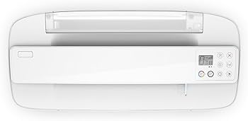
Sistema operativo
Il Sistema Operativo è uno programma di servizio (sempre attivo dopo la sequenza di bootstrap) che permette agli utenti finali di eseguire i cosiddetti programmi applicativi.
Utenti
Stampante generica
Alcune delle sue funzionalità sono
Esecuzione di applicativi;
Astrazione dell’hardware per gli applicativi;
Programmi applicativi
Sistema Operativo
Stampante di uno specifico modello
Hardware

Slide 91
Sistema operativo
Il Sistema Operativo è uno programma di servizio (sempre attivo dopo la sequenza di bootstrap) che permette agli utenti finali di eseguire i cosiddetti programmi applicativi.
Utenti
Alcune delle sue funzionalità sono
Esecuzione di applicativi;
Astrazione dell’hardware per gli applicativi;
Multi-Tasking, per l’esecuzione di molteplici applicativi simultaneamente;
Programmi applicativi
Sistema Operativo
Hardware

Slide 92
Sistema operativo
Il Sistema Operativo è uno programma di servizio (sempre attivo dopo la sequenza di bootstrap) che permette agli utenti finali di eseguire i cosiddetti programmi applicativi.
Utenti
Alcune delle sue funzionalità sono
Esecuzione di applicativi;
Astrazione dell’hardware per gli applicativi;
Multi-Tasking, per l’esecuzione di molteplici applicativi simultaneamente;
Organizzazione dei file in file system.
Programmi applicativi
Sistema Operativo
Hardware

Slide 93
Sistema operativo – breve e approssimativa storia
1962 CTSS (MIT, primo Sistema Operativo multiutente)
1969 Unix (AT&T)
1977 BSD (Berkley)
1981 MS-DOS (Microsoft)
1984 MacOS (Apple)
1985 Windows (Microsoft)
1991 Linux
2001 OS X (Apple)

Slide 94
File System
Indirizzo
Contenuto
Le memorie possono essere viste come una sequenza di locazioni contenenti ciascuna un byte.
00000000
00000001
00000010
00000011
00000100
00000101
00000110
00000111
00001000
00001001
00001010
00000010
00000110
01000011
01001001
01000001
01001111
01001000
01000101
01001100
01001100
01001111

Slide 95
File System
Indirizzo
Contenuto
Le memorie possono essere viste come una sequenza di locazioni contenenti ciascuna un byte.
00000000
00000001
00000010
00000011
00000100
00000101
00000110
00000111
00001000
00001001
00001010
00000010
00000110
Un file system è una struttura che permette di gestire diversi file in una memoria.
01000011
01001001
01000001
Esempio:
File 1 (CIAO)
File 2 (HELLO)
01001111
01001000
01000101
01001100
01001100
01001111

Slide 96
File System
Indirizzo
Contenuto
Le memorie possono essere viste come una sequenza di locazioni contenenti ciascuna un byte.
00000000
00000001
00000010
00000011
00000100
00000101
00000110
00000111
00001000
00001001
00001010
00000010
C
I
A
O
H
E
L
L
O
00000110
Un file system è una struttura che permette di gestire diversi file in una memoria.
01000011
01001001
01000001
Esempio:
File 1 (CIAO): inizia alla locazione 00000010
File 2 (HELLO):
01001111
01001000
01000101
01001100
01001100
01001111

Slide 97
File System
Indirizzo
Contenuto
Le memorie possono essere viste come una sequenza di locazioni contenenti ciascuna un byte.
00000000
00000001
00000010
00000011
00000100
00000101
00000110
00000111
00001000
00001001
00001010
00000010
C
I
A
O
H
E
L
L
O
00000110
Un file system è una struttura che permette di gestire diversi file in una memoria.
01000011
01001001
01000001
Esempio:
File 1 (CIAO): inizia alla locazione 00000010
File 2 (HELLO): inizia alla locazione 00000110
01001111
01001000
01000101
01001100
01001100
01001111

Slide 98
Formattazione
Indirizzo
Contenuto
Formattare una memoria significa installarci un file system vuoto.
00000000
00000001
00000010
00000011
00000100
00000101
00000110
00000111
00001000
00001001
00001010
00000000
00000110
01000011
01001001
01000001
01001111
01001000
01000101
01001100
01001100
01001111

Slide 99
Formattazione
Indirizzo
Contenuto
Formattare una memoria significa installarci un file system vuoto.
00000000
00000001
00000010
00000011
00000100
00000101
00000110
00000111
00001000
00001001
00001010
00000000
00000110
01000011
ATTENZIONE: durante una formattazione i dati preesistenti non vengono effettivamente cancellati!
01001001
01000001
01001111
01001000
01000101
01001100
01001100
01001111

Slide 100
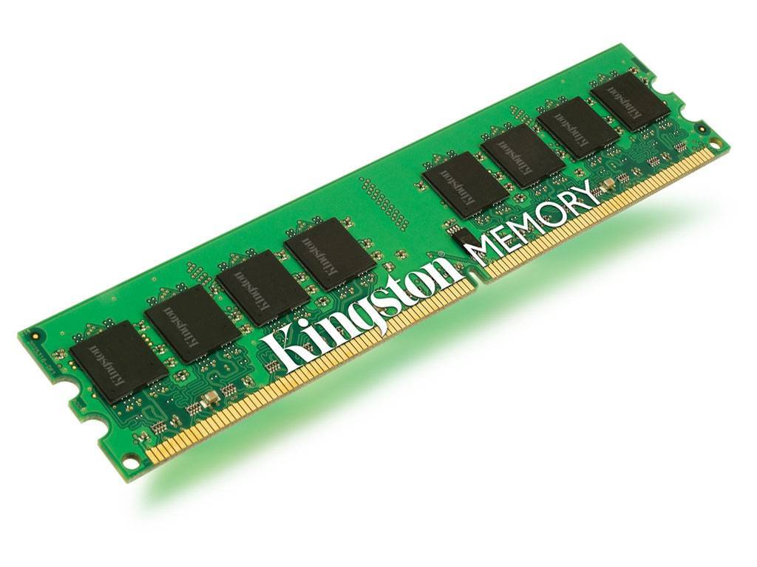

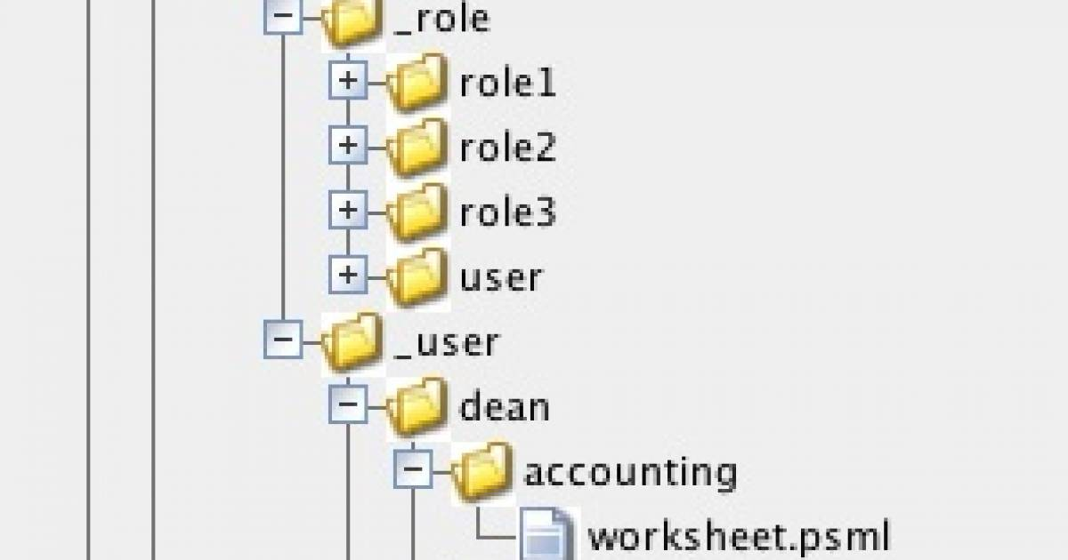
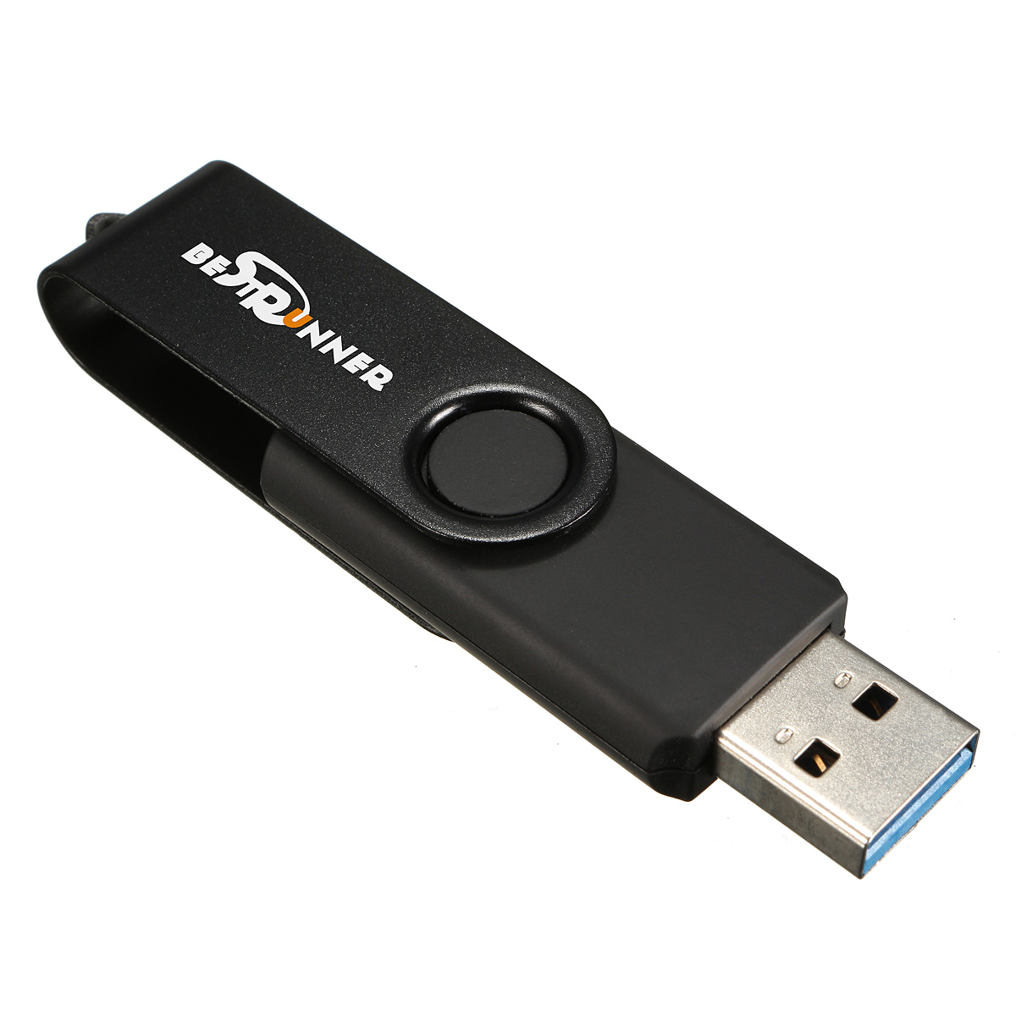

File Manager
Il file system offre una interfaccia univoca indipendentemente dal tipo di memoria.
c

Slide 101
File Manager
Il file system offre una interfaccia univoca indipendentemente dal tipo di memoria.
c
L’applicazione che si usa per navigare i file system si chiama File Manager.

Slide 102
Directory
I file system normalmente permettono di raggruppare file in directory (cartelle).
Lezioni
  lezione1.pdf
  lezione2.pdf
Saluti
  ciao.txt
  hello.txt

Slide 103
Directory
I file system normalmente permettono di raggruppare file in directory (cartelle).
Una directory può contenere altre directory.
Lezioni
  lezione1.pdf
  lezione2.pdf
  lezione3.pdf
Saluti
  it
    ciao.txt
    Buongiorno.txt
  hello.txt

Slide 104
Directory
I file system normalmente permettono di raggruppare file in directory (cartelle).
Una directory può contenere altre directory.
Un file system ha sempre una directory radice, che contiene tutti gli elementi della gerarchia.
/
  Lezioni
    lezione1.pdf
    lezione2.pdf
  Saluti
    it
      ciao.txt
      Buongiorno.txt
    hello.txt

Slide 105
Link
Un link è un collegamento simbolico ad un altro elemento (file o directory) nel file system.
dir1
  file1.txt
  file2.txt
dir2
  ltofile1.txt
  file3.txt

Slide 106
Link
Un link è un collegamento simbolico ad un altro elemento (file o directory) nel file system.
Un file e tutti i link verso di lui risultano identici nei contenuti.
dir1
  file1.txt
  file2.txt
dir2
  ltofile1.txt
  file3.txt
file1.txt
Questo è il file1.
ltofile1.txt
Questo è il file1.

Slide 107
Link
Un link è un collegamento simbolico ad un altro elemento (file o directory) nel file system.
Un file e tutti i link verso di lui risultano identici nei contenuti.
Se modifico il file originale o uno dei suoi link, il file e tutti i link verso di lui risultano modificati allo stesso modo.
dir1
  file1.txt
  file2.txt
dir2
  ltofile1.txt
  file3.txt
file1.txt
Questo è il file1 modificato.
ltofile1.txt
Questo è il file1 modificato.

Slide 108
Link
Un link è un collegamento simbolico ad un altro elemento (file o directory) nel file system.
Un file e tutti i link verso di lui risultano identici nei contenuti.
Se modifico il file originale o uno dei suoi link, il file e tutti i link verso di lui risultano modificati allo stesso modo.
Se elimino il link, il file originale resta immutato.
dir1
  file1.txt
  file2.txt
dir2
  file3.txt
file1.txt
Questo è il file1.
ltofile1.txt
Questo è il file1.

Slide 109
Link
Un link è un collegamento simbolico ad un altro elemento (file o directory) nel file system.
Un file e tutti i link verso di lui risultano identici nei contenuti.
Se modifico il file originale o uno dei suoi link, il file e tutti i link verso di lui risultano modificati allo stesso modo.
Se elimino il link, il file originale resta immutato. Se invece elimino il file originale, I link verso di lui perdono significato.
dir1
  file1.txt
  file2.txt
dir2
  ltofile1.txt
  file3.txt
file1.txt
Questo è il file1.
ltofile1.txt
Questo è il file1.

Slide 110
Partizioni
Una memoria può essere partizionata per accogliere più di un file system. L
C:
F:
F:/
  it
      ciao.txt
      Buongiorno.txt
  hello.txt
C:/
  lezione1.pdf
  lezione2.pdf
  lezione3.pdf

Slide 111
Partizioni
Una memoria può essere partizionata per accogliere più di un file system. Le partizioni possono essere formattate separatamente.
> format F:
C:
F:
F:/
C:/
  lezione1.pdf
  lezione2.pdf
  lezione3.pdf

